Slide 1
MZ 세대를 위한
1인가구 식생활 분석 서비스
화면 설계서
노은비 손정빈
No. | Name | Content | Version
1 | 노은비 손정빈 | 초안 작성 | 0.1

Slide 2
1인가구 식생활 분석 서비스 개요
구분 | 내용
서비스 | 1인가구의 HMR 선호도 분석 및 데이터 시각화 서비스, 식생활 트렌드 분석 서비스
기획 배경 | 1인가구의 증가로 다양해진 식생활 모습과 변화하는 식품 트렌드 트렌드를 주도하는 MZ세대의 식생활 분석을 통해
기획 목적 | 1인가구의 HMR 식품군 선호도 파악 1인가구의 식생활 관련 트렌드 변화 파악
기대 효과 | 식품 기업의 마케팅 전략 및 경쟁력 강화 목적으로 활용 가능. 1인가구에 대한 이해도 상승 및 파악한 트렌드와 패턴을 기반으로 만들 수 있는 신 제품군으로 1인가구들의 식품 만족도 상승 기여
주요 기능 | HMR 전체 카테고리 선호도 분석 및 데이터 시각화 6종(주로 구입하는 간편식 품목, 구입 주기, 이용 용도, 구입처, 지출액, 구매 이유 및 만족도) 선호도 및 구매 패턴 분석 품목별 인기 HMR 제품 정보 제공 1인가구 식생활 트렌드 분석 및 시각자료 제공
주요 고객 | 식품 관련 기업
서비스 채널 | 웹 브라우저

Slide 3

Page Title | 로그인 페이지
Page Path | Main > Login
주거형태 추천
식생활 정보
청약 정보
알림 마당
로그인 정보 없을 시
No | Function
1 | 메인 페이지 배경과 동일
2 | ID 입력
3 | Password 입력
4 | 로그인 버튼
5 | 회원가입 페이지 이동 버튼
6 | 아이디 찾기 페이지 이동
7 | 비밀번호 찾기 페이지 이동
“없는 회원 정보입니다.”
알림창 생성
1
2
ID
3
Password
4
로그인
5
회원가입
6
아이디 찾기 / 비밀번호 찾기
7

Slide 4
Page Title | 회원가입 페이지
Page Path | Main > Join
주거형태 추천
식생활 정보
청약 정보
알림 마당
No | Function
1 | 가입자 아이디 입력
2 | 가입자 비밀번호 입력
3 | 가입자 이메일 입력
4 | 가입자 이름 입력
5 | 가입자 생년월일 입력
6 | 가입자 전화번호 입력
7 | 회원가입 버튼
1
아이디 입력
2
비밀번호 입력
3
이메일 입력
4
이름 입력
5
생년월일 8자리
6
전화번호 입력
7
회원가입

Slide 5
Page Title | 아이디 찾기 페이지
Page Path | Main > FindID
주거형태 추천
식생활 정보
청약 정보
알림 마당
정보 일치하지 않을 시
No | Function
1 | 이름 입력
2 | 생년월일 입력
3 | 이메일 입력
4 | 전화번호 입력
5 | 아이디 찾기 버튼
“없는 회원 정보입니다.”
알림창 생성
1
가입하신 분의 이름을 입력해 주세요.
2
가입하신 분의 생년월일을 입력해 주세요.
3
가입하신 분의 이메일을 입력해 주세요.
4
가입하신 분의 전화번호를 입력해 주세요.
일치하는 정보 존재 시
“입력하신 회원님의 아이디는 {} 입니다.”
알림창 생성
5
아이디 찾기

Slide 6
Page Title | 비밀번호 찾기 페이지
Page Path | Main > FindPassword
주거형태 추천
식생활 정보
청약 정보
알림 마당
정보 일치하지 않을 시
“없는 회원 정보입니다.”
알림창 생성
No | Function
1 | 이름 입력
2 | 아이디 입력
3 | 생년월일 입력
4 | 이메일 입력
5 | 전화번호 입력
6 | 비밀번호 찾기 버튼
1
가입하신 분의 이름을 입력해 주세요.
2
가입하신 분의 아이디를 입력해 주세요.
3
가입하신 분의 생년월일을 입력해 주세요.
4
가입하신 분의 이메일을 입력해 주세요.
일치하는 정보 존재 시
5
가입하신 분의 전화번호를 입력해 주세요.
비밀번호 재설정 페이지로 이동
6
비밀번호 찾기

Slide 7
Page Title | 비밀번호 찾기 재설정 페이지
Page Path | Main > FindPassword > RePassword
주거형태 추천
식생활 정보
청약 정보
알림 마당
1
재 설정 비밀번호 입력
No | Function
1 | 비밀번호 재설정
2 | 비밀번호 재설정 체크
3 | 비밀번호 재설정 버튼
2
재 설정 비밀번호 입력 확인
3
비밀번호 재설정

Slide 8
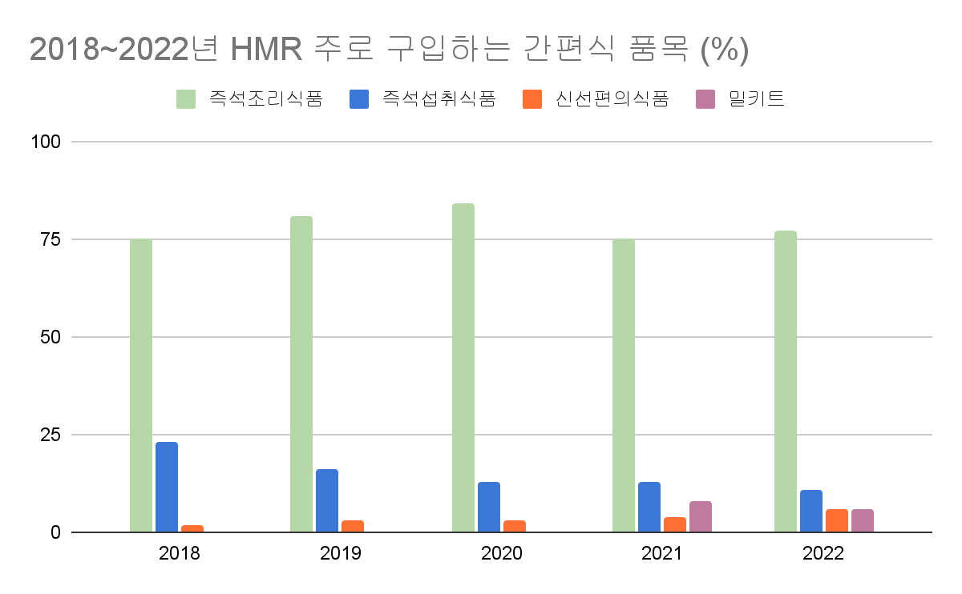
Page Title | 식생활 정보 페이지 (HMR 한눈에 보기)
Page Path | Main > DietInfo
주거형태 추천
식생활 정보
청약 정보
알림 마당
1
Click!
HMR 한눈에 보기
No | Function
1 | “식생활정보” 클릭 시 식생활정보 페이지 이동
2 | 2018 ~ 2022년 HMR 식품 제공 데이터 목록 체크 박스
3 | 박스 체크 시 해당 데이터 시각화 자료 제공 (6종)
2
주로 구입하는 간편식 품목 | 간편식 구입 주기 | 간편식 주 이용 용도
간편식 주 구입처 | 월 평균 간편식 구입 지출액 | 간편식 구입 이유, 만족도
즉석 조리 식품
즉석 섭취 식품
신선 편의 식품
3
밀키트
식품 트렌드 보기

Slide 9
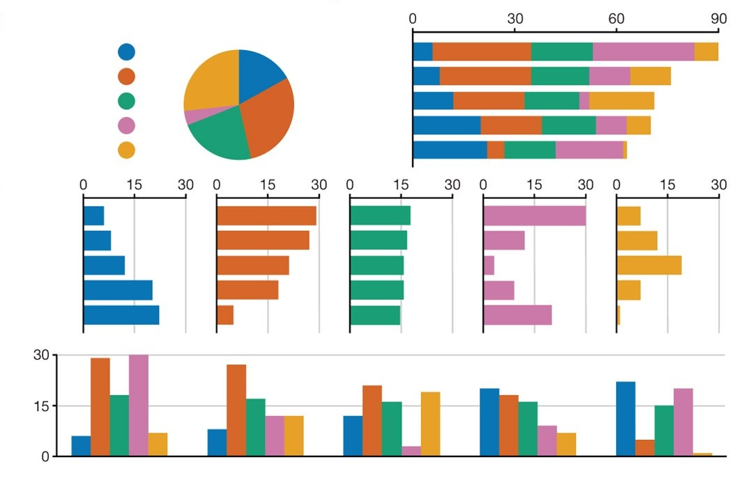
Page Title | 식생활 정보 페이지 (즉석 조리 식품)
Page Path | Main > DietInfo > Instant-cooked
주거형태 추천
식생활 정보
청약 정보
알림 마당
HMR 한눈에 보기
밥 | 국/찌개/탕류 | 죽/스프류 | 떡볶이/면류
육류 | 수산물 | 만두/피자류 | 소스/양념류
No | Function
1 | “식생활 정보 페이지” 내의 즉석 조리식품 으로 이동
2 | 페이지 이동 시, 즉석조리식품의 연도별 주요 구입 품목 8항목 시각데이터 제공
1
즉석 조리 식품
Click!
즉석 섭취 식품
신선 편의 식품
밀키트
2
시각 데이터 4종
(즉석조리식품 8종)
- 연도별 주로 구입하는 간편식 세부 품목
- 연도별 해당 품목 간편식 구입 주기
- 연도별 해당 품목 간편식 주 이용 용도
- 연도별 해당 품목 간편식 주 구입처
식품 트렌드 보기
화면 설계 자료를 위한 실제 데이터와 무관한 예시 차트 입니다.

Slide 10
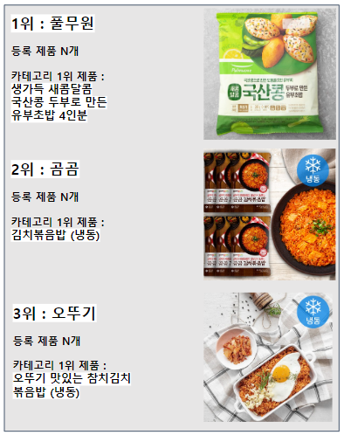
Page Title | 식생활 정보 페이지 (즉석 조리 식품 > 하위 품목 선택)
Page Path | Main > DietInfo > Instant-cooked > Instant-cooked_Rice
주거형태 추천
식생활 정보
청약 정보
알림 마당
HMR 한눈에 보기
밥 | 국/찌개/탕류 | 죽/스프류 | 떡볶이/면류
육류 | 수산물 | 만두/피자류 | 소스/양념류
No | Function
1 | 즉석 조리 식품 페이지 내의 “밥” 품목 선택시 하단에 데이터 제공
2 | 쿠팡, 마켓컬리 기반 품목 판매량이 가장 높은 “브랜드” 1~3위 생성 및 카테고리 1위 제품 정보 및 해당 브랜드 등록 식품 상품 수 제공
즉석 조리 식품
1
Click!
즉석 섭취 식품
신선 편의 식품
밀키트
2
식품 트렌드 보기
화면 설계 자료를 위한 예시 이미지 입니다.

Slide 11
Page Title | 식생활 정보 페이지 (즉석 섭취 식품)
Page Path | Main > DietInfo > Instant-eating
주거형태 추천
식생활 정보
청약 정보
알림 마당
HMR 한눈에 보기
김밥류 | 햄버거/샌드위치류
도시락류 | 반찬류
No | Function
1 | “식생활 정보 페이지” 내의 즉석 섭취 식품 으로 이동
2 | 페이지 이동 시, 즉석섭취식품의 연도별 주요 구입 품목 4항목 비율 시각데이터 제공
즉석 조리 식품
1
즉석 섭취 식품
Click!
신선 편의 식품
밀키트
2
시각 데이터 4종
(즉석섭취식품 4종)
- 연도별 주로 구입하는 간편식 세부 품목
- 연도별 해당 품목 간편식 구입 주기
- 연도별 해당 품목 간편식 주 이용 용도
- 연도별 해당 품목 간편식 주 구입처
식품 트렌드 보기
화면 설계 자료를 위한 실제 데이터와 무관한 예시 차트 입니다.

Slide 12
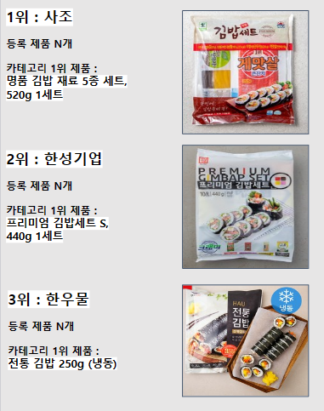
Page Title | 식생활 정보 페이지 (즉석 섭취 식품 > 하위 카테고리)
Page Path | Main > DietInfo > Instant-eating > Instant-eating_kimbab
주거형태 추천
식생활 정보
청약 정보
알림 마당
HMR 한눈에 보기
1
김밥류 | 햄버거/샌드위치류
도시락류 | 반찬류
No | Function
1 | 즉석 섭취 식품 페이지 내의 “식사류” 품목 선택시, 하단에 데이터 제공
2 | 쿠팡, 마켓컬리 기반 품목 판매량이 가장 높은 “브랜드” 1~3위 생성 및 카테고리 1위 제품 정보 및 해당 브랜드 등록 식품 상품 수 제공
Click!
즉석 조리 식품
즉석 섭취 식품
신선 편의 식품
밀키트
2
식품 트렌드 보기
화면 설계 자료를 위한 예시 이미지 입니다.

Slide 13
Page Title | 식생활 정보 페이지 (신선 편의 식품)
Page Path | Main > DietInfo > FreshConvenience
주거형태 추천
식생활 정보
청약 정보
알림 마당
HMR 한눈에 보기
샐러드 | 신선편의채소 | 신선편의과일
No | Function
1 | “식생활 정보 페이지” 내의 신선 편의 식품 으로 이동
2 | 페이지 이동 시, 신선 편의 식품의 연도별 주요 구입 품목 3항목 비율 시각데이터 제공
즉석 조리 식품
즉석 섭취 식품
1
신선 편의 식품
Click!
밀키트
2
식품 트렌드 보기
시각 데이터 4종
(신선 편의 식품 3종)
- 연도별 주로 구입하는 간편식 세부 품목
- 연도별 해당 품목 간편식 구입 주기
- 연도별 해당 품목 간편식 주 이용 용도
- 연도별 해당 품목 간편식 주 구입처
화면 설계 자료를 위한 실제 데이터와 무관한 예시 차트 입니다.

Slide 14
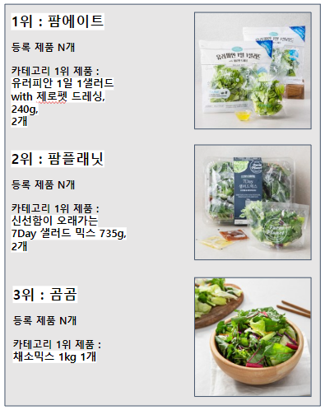
Page Title | 식생활 정보 페이지 (신선 편의 식품 > 하위 카테고리)
Page Path | Main > DietInfo > FreshConvenience > FreshConvenience_Salad
주거형태 추천
식생활 정보
청약 정보
알림 마당
HMR 한눈에 보기
1
샐러드 | 신선편의채소 | 신선편의과일
No | Function
1 | 신선 편의 식품 페이지 내의 “샐러드” 품목 선택시, 하단에 데이터 제공
2 | 쿠팡, 마켓컬리 기반 품목 판매량이 가장 높은 “브랜드” 1~3위 생성 및 카테고리 1위 제품 정보 및 해당 브랜드 등록 식품 상품 수 제공
즉석 조리 식품
Click!
즉석 섭취 식품
신선 편의 식품
밀키트
2
식품 트렌드 보기
화면 설계 자료를 위한 예시 이미지 입니다.

Slide 15
Page Title | 식생활 정보 페이지 (밀키트)
Page Path | Main > DietInfo > MealKit
주거형태 추천
식생활 정보
청약 정보
알림 마당
HMR 한눈에 보기
한식밀키트 | 동양식밀키트 | 서양식밀키트
No | Function
1 | “식생활 정보 페이지” 내의 밀키트 으로 이동
2 | 페이지 이동 시, 밀키트의 연도별 주요 구입 품목 3항목 비율 시각데이터 제공
즉석 조리 식품
즉석 섭취 식품
신선 편의 식품
1
밀키트
Click!
2
시각 데이터 4종
(밀키트 3종)
- 연도별 주로 구입하는 간편식 세부 품목
- 연도별 해당 품목 간편식 구입 주기
- 연도별 해당 품목 간편식 주 이용 용도
- 연도별 해당 품목 간편식 주 구입처
식품 트렌드 보기
화면 설계 자료를 위한 실제 데이터와 무관한 예시 차트 입니다.

Slide 16
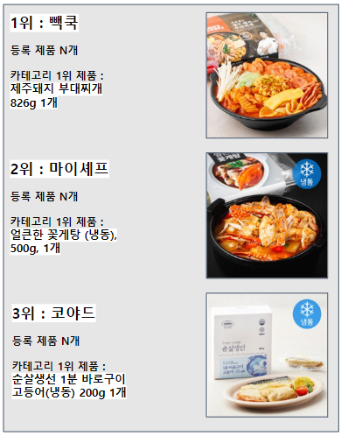
Page Title | 식생활 정보 페이지 (밀키트 > 하위 카테고리)
Page Path | Main > DietInfo > MealKit > MealKit_Korean
주거형태 추천
식생활 정보
청약 정보
알림 마당
HMR 한눈에 보기
1
한식밀키트 | 동양식밀키트 | 서양식밀키트
No | Function
1 | 밀키트 페이지 내의 “한식 밀키트” 품목 선택시, 하단에 데이터 제공
2 | 쿠팡, 마켓컬리 기반 품목 판매량이 가장 높은 “브랜드” 1~3위 생성 및 카테고리 1위 제품 정보 및 해당 브랜드 등록 식품 상품 수 제공
즉석 조리 식품
Click!
즉석 섭취 식품
신선 편의 식품
밀키트
2
식품 트렌드 보기
화면 설계 자료를 위한 예시 이미지 입니다.

Slide 17
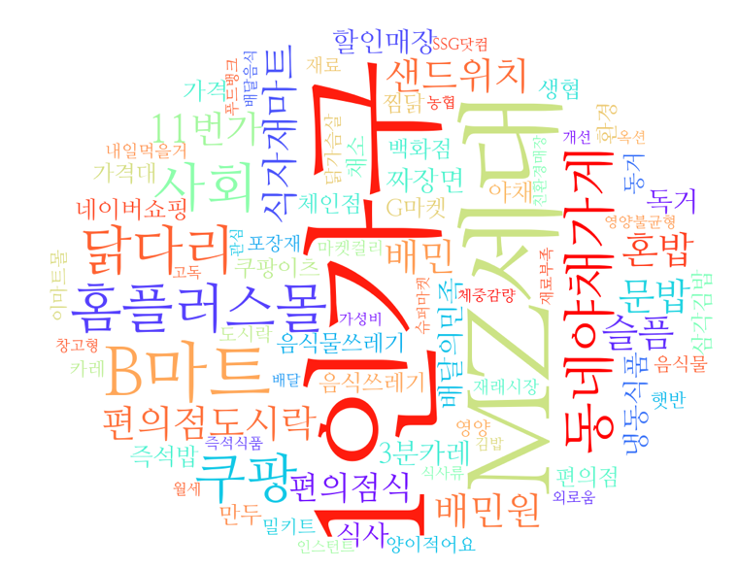
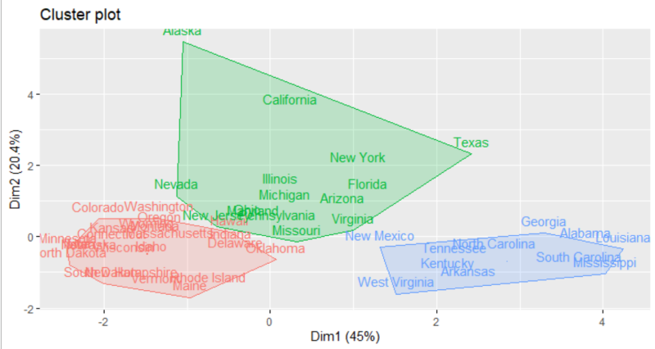
Page Title | 식생활 정보 페이지 (식품 트렌드 보기)
Page Path | Main > DietInfo > FoodTrends
주거형태 추천
식생활 정보
청약 정보
알림 마당
HMR 한눈에 보기
2
3
2023년 00월 00일 조사 기준.
쿠팡, 마켓컬리 데이터 조사 결과
ㅇㅇㅇㅇ 단어가 가장 많이 사용된 것으로 확인되고,
ㅇㅇㅇㅇ 단어가 가장 적게 사용된 것으로 확인 됩니다.
No | Function
1 | 식품 트렌드 페이지 이동
2 | 쿠팡, 마켓컬리 크롤링 데이터 기반 사용 빈도 수 명사 기준으로 워드 클라우드 시각화.
3 | 시각 데이터 해석 결과 도출
4 | 명사별 카테고리 군집 분석 데이터 시각 자료 제공 및 명사 사이의 상호관계 파악 가능
즉석 조리 식품
즉석 섭취 식품
신선 편의 식품
밀키트
4
식품 트렌드 보기
Click!
1
화면 설계 자료를 위한 예시 이미지 입니다.

